Slide 1

Engenharia 2025
Universidades agregando valor à sociedade

Slide 2
AGENDA
Perfil do novo Engenheiro
  Visões sobre o futuro
  Competências requeridas
  Papel da universidade
Relacionamento universidade – empresa

Slide 3
COMO SERÁ O FUTURO?

Slide 4
Tendências globais...
Visão
2025
...
Desenvolvimentos “caóticos”
Velocidade de mudanças
surpresas x estabilidade
Conectividade & IoT*
Globalização acentuada
Restrição de recursos
Escassez de tempo e espaço
Envelhecimento
Produtos comoditizados
2015
Concorrência acirrada e informação disponível para um mundo em mudança acelerada
* “Internet of Things” (Internet das Coisas)
Notes:
Há uma série de tendências globais que se aplicarão ao Brasil, dentre elas:
Produtos se comoditizando ou sendo copiados mais rapidamente, reduzindo o diferencial de empresas
Perfil da população mudando, seja com envelhecimento ou com demandas de consumo diferente pela falta de tempo e espaço físico
Recursos cada vez mais limitados, pela indisponibilidade real ou impacto ambiental
Globalização acentuada, reduzindo barreiras de informação e geográficas, tornando concorrência (empresas e profissionais) direta entre alguém em Florianópolis, Berlin ou Xangai; mas também permitindo acesso a muito mais informação gerada em qualquer lugar do mundo
Na Industria
Eficiência nas interações entre diversas áreas intra e extra empresa será cada vez mais importante, face a necessidade de diferenciação e a importância que a velocidade tem neste aspecto (simplicidade, habilidades hoje consideradas extra-engenharia)
Recursos computacionais continuarão a ter a relação custo/benefício diminuída (simulação)
Em um ambiente com acesso muito fácil à informação e fácil acesso à simulação, o entendimento dos fenômenos físicos é mais importante que o conhecimento de fórmulas
Correlação com a realidade do dia-a-dia do engenheiro deve ser fator determinante do que deve ser mandatório

Slide 5


Nossa visão sobre o futuro*
sustentabilidade
meio ambiente
ENVIRONMENT ORIENTED PRODUCTS THROUGHT OUR VALUE CHAIN
conveniência
conectividade
conforto
PLUG & PLAY COMPRESSORS
“SMART” COMPRESSORS
eficiência energética
IMPROVE ENERGY/COST RATIO
INTEGRATION WITH SYSTEMS
Custo
CONVERT ATTRIBUTES IN VALUE
MINITUARIZATION (COST)
CUSTOMIZATION (IN MASS)
Qualidade
Segurança
NOISE REDUCTION
REDUCTION OF VARIABILITY
Cada entidade faz sua leitura de tendências, mas todas precisam de PROFISSIONAIS DIFERENCIADOS para a construção das tecnologias do futuro
* Source: Embraco Technology Planning (8 Steps Process)
Notes:
Na Embraco, temos nossa leitura dessas tendências para o negócio, que nos leva a crer que alguns aspectos serão extremamente importantes para o sucesso do nosso negócio nos próximos anos
Com base nesse planejamento, definimos áreas de pesquisa, competências necessárias e potenciais produtos a serem desenvolvidos.
Sustentabilidade:
Produtos menores com foco na redução de materia prima cada vez mais escassa
Ecomarketing, com tecnologias que mostram ao cliente aspectos de sustentabilidade ambiental
Uso de materiais renovaveis e ambientalmente corretos
Cadeia produtiva com baixo impacto ambiental
Conectividade:
Eletronica e Controles integrando eletrodomesticos e se comunicando cada vez mais com usuários e rede elétrica
Equipamentos que antecipam e gerenciam manutenção;
Inteligencia na coleta de tratamento de dados de uso para melhor optimização de funcionamento;
Eficiência energética:
Necessidade de flexibilidade e adaptação de produtos a diferentes fontes de energia
Preço da energia elétrica sofrerá variação ao longo do dia. Eletrodomesticos que puderem optimizar seu funcionamento terão vantagens.
Além de produtos, a estrutura organizacional da empresa também precisa ser cada vez mais eficiente;
Custo:
Busca de soluções inovadoras de baixissimo custo para mercados antes não considerados (africa, india…)
Redução de tamanho com foco em redução de Materia prima sem redução de performance
Processos de fabricação modulares de baixo investimento, cada vez mais simples que possam ser facilmente transferidos;
Qualidade e Segurança:;
Competencia técnica, flexibilidade, performance e confiabilidade dos processos e produtos
Produtos podem ter soluções complexas, mas devem ter fácil operação, especialmente para idosos e leigos;
Preservação de comida com tecnologias diferentes de refrigeradores;

Slide 6
O QUE SERÁ NECESSÁRIO AOS FUTUROS PROFISSIONAIS?

Slide 7
Técnico
Comportamental
Gestão de quantidades massivas de dados (data mining)
Gerenciamento de incertezas
  Simulação
  Estatística
Velocidade nas soluções
  Prototipagem
  Experimentação
Inovação
  Multi e Transdisciplinaridade
  Aplicação de conhecimento
  Fazer diferente / diferença
  Identificação e solução de problemas
  Gestão de projetos
  ...
CRIAR estratégias envolventes e inspiradoras
  Paixão
  Coragem
  Espírito de Vitória
CONQUISTAR e CULTIVAR seguidores
  Desenvolver talentos
  Trabalhar em time
ENTREGAR resultados diferenciados
  Velocidade
  Senso de propriedade
  Comunicação objetiva
...
Abordagem integrada aumenta a geração de valor
Notes:
Estatísticas apontam que menos da metade* dos engenheiros trabalham em seu campo original de formação, portanto é importante preparar o profissional com aspectos técnicos, mas também comportamentais.
Mesmo para os profissionais que trabalham na área técnica, habilidades de identificação de problema e suas restrições para uma solução simples, comunicação com outros membros do time e foco em atividades e assuntos que tenham alta relevância e impacto nos negócios são essenciais
E tudo isso precisa ser feito cada vez com mais agilidade, assertividade e implementação de forma prática e efetiva em custos
* IPEA - “ Censo de 2010, a pesquisa verificou que 59% dos engenheiros, por exemplo, trabalham em setores não típicos, como mercado financeiro e ensino” (http://computerworld.com.br/carreira/2013/12/20/quase-60-dos-engenheiros-ocupam-funcoes-fora-de-sua-area-de-atuacao)

Slide 8
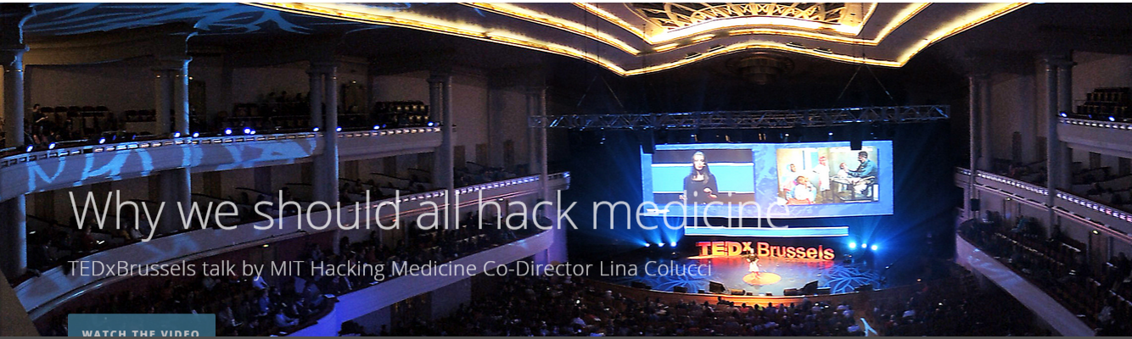
MIT Hacking Medicine – “To accelerate Medical Innovation”
hack·a·thon; ˈhakəˌTHän/; nouninformal
an event, typically lasting several days, in which a large number of people meet to engage in collaborative computer programming
Notes:
Para exemplificar as mudanças necessárias na preparação dos futuros profissionais, tomemos como exemplo o MIT (Mass Ints of Tech) que faz hackathons para resolver problemas de saúde e medicina.

Slide 9
COMO AS UNIVERSIDADES PODEM POTENCIALIZAR ESSAS HABILIDADES?

Slide 10
Negócios vencedores
LIDERANÇA em seus produtos ou serviços:
  Velocidade
  Simplificação / Redução de Complexidade
  Experimentação rápida
EXECUÇÃO disciplinada e sem falhas (Projetos e Estratégia)
INTEGRAÇÃO interna (Equipe) e externa (conectividade e IoT – Internet das Coisas )
Orientação para CLIENTES para entender as necessidades e expectativas (JtBD)*
  Foco em aumento RENTABILIDADE (PMR) e redução drástica de CUSTOS
  ADAPTABILIDADE às mudanças e novas realidades
Universidades devem se adaptar para ATENDER e
também SER um negócio vencedor
* Job to be done

Slide 11
Tipos de conhecimentos e habilidades
Ferramentas
Métodos para Solução
Identificação de Problemas
Resultados / Valor
UNIVERSIDADE
SOCIEDADE
Disciplinas Básicas
- Cálculo
- Física
- Química
- ….
Disciplinas Aplicadas
- Acústica
- Termodinâmica
- Mecanismos
- ….
Observação e Colaboração
- Human Centered Design
- Hackathons
- ….
Aprender a identificar o problema certo e relevante é cada vez mais importante para direcionar o aprendizado
Notes:
À exemplo do nosso modelo de parceria com a UFSC onde direcionamos as linhas de pesquisa da Universidade para a solução de problemas práticos da nossa indústria, a formação academica também deveria ter um foco mais prático. Começando da observação e identificação de problemas reais e relevantes, e esses, utilizando métodos de solução de problemas, definem quais ferramentas (ou disciplinas) devem ser estudadas e aprendidas para resolver os problemas
O modelo atual dá foco maior nas ferramentas (que potencializam o raciocínio lógico), mas com pouco foco em onde usá-la.
Analogia: Seria o mesmo que equipar muito bem um soldado e colocá-lo num campo de batalha. Faltando um conhecimento mais profundo da estratégia de guerra ou do campo de batalha.
Analogia: O programa 6 Sigma por exemplo, aproximou a ESTATISTICA da PRATICA com os METODOS DE SOLUÇÃO DE PROBLEMAS.
Na proposta de novo modelo, parte-se de necessidades práticas do cotidiano, desenvolvendo o potencial do aluno em IDENTIFICAR e CONHECER os problemas e oportunidades na sua área de atuação. Com isso o processo de aprendizado seria otimizado , aumentando a motivação dos alunos e estimulando professores na busca de desafios.

Slide 12
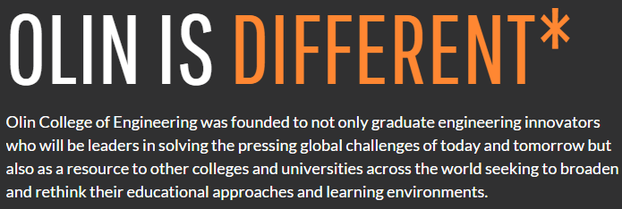
(Video)
Fonte: http://www.olin.edu/academics/curriculum/
Notes:
Como exemplo, o Olin College foi criado porque acreditam que há formas diferentes de preparar inovadores em engenharia e hoje vêem um problema importante na forma de ensinar engenharia: estudantes não aprendem a identificar os problemas relevantes, ao invés disso, gastam semestres e anos com disciplinas de base

Slide 13
Como organizar a formação?
Funcionamento de negócios e sociedade
Eletivas
Eletivas
Optativas Livres
Obrigatórias
Optativas Livres
Complemento das Engenharias
Obrigatórias
(virtualmente)
Fonte de pesquisa
Obrigatórias
Modelo mental
Consistência no conhecimento de base, aumento da multidisciplinaridade e foco em problemas reais
Notes:
Disciplinas obrigatórias são extremamente importantes para dar consistência à formação inicial do aluno, organizando o modelo mental, capacidade analítica etc mas um currículo muito engessado vai restringir as oportunidades de adaptação e preparação do aluno para desafios profissionais em constante mudança. Uma eventual redução na carga de disciplinas obrigatórias, mantendo outras disciplinas em alternativas mais “modernas” de aprendizado e fonte de pesquisa (aulas virtuais, grupos de estudo etc) poderia ser uma alternativa.
Uma oferta maior de disciplinas optativas livres, ainda com foco em complementar formação da engenharia, podem dar mais flexibilidade à formação, permitindo ao aluno se aprofundar em indústrias específicas (metal mecânica, naval, petróleo etc) ou mesmo em assuntos determinados (saúde e segurança, impacto ambiental, transporte etc) garantem ao profissional alternativas de aprendizado e aplicação das disciplinas básicas com foco na solução de problemas reais e relevantes da sociedade
Finalmente, inclusão de algumas disciplinas hoje consideradas Eletivas em alguns currículos nacionais, poderiam trazer uma visão holística melhor ao profissional, garantindo sua melhor preparação para desafios diferentes e empregabilidade
Características desejáveis
Diversificação na formação optativa, definindo áreas de especialização adicionais as existentes, potencialmente aumentando a interdisciplinaridade com outros cursos (p. ex., bioengenharia, eletromecânica)
Diversificação curricular: p. ex., formação diferenciada para as áreas de modelamento/experimentação/computação, projeto/produto/manufatura, controle/instrumentação/robótica
Ênfase nas bolsas para o exterior, em todos os níveis, em áreas definidas como prioritárias no planejamento estratégico, com foco na formação de pessoas em áreas nas quais o país é cientificamente carente
Mecanismos para fomentar que as empresas desenvolvam características de formação nos programas de estágio em empresas, não tratando os estagiários meramente como mão de obra barata

Slide 14
Possíveis oportunidades para “Eletivas”
NEGÓCIOS e FINANÇAS
  Melhorar entendimento da mecânica de negócios
  Conceitos de retorno sobre investimentos
  Concorrência e modelos de negócios
Gestão da INOVAÇÃO & EMPREENDEDORISMO
  Entender necessidades de usuários e restrição de recursos
  Prototipagem e experimentação
  Colaboração (Ex: modelo “Hackatons”*)
  LIDERANÇA
    Auto conhecimento;
    Gestão do Tempo;
    Comunicação;
Futuros profissionais precisam identificar os problemas corretos a serem resolvidos e efetivamente implementar suas soluções
* http://hackingmedicine.mit.edu/
Notes:
Importante de dar aos futuros profissionais uma visão melhor de negócios e finanças para que possam direcionar seu trabalho diariamente a ações que tenham mais relevância e impacto para a sociedade
Seja em start-ups ou grandes empresas, temos necessidade cada vez maior de profissionais que façam mais com menos, que tragam soluções realmente novas, diferenciadas e que gerem grande valor para a sociedade e para as empresas. Esses são perfis empreendedores e inovadores para os quais os engenheiros tem normalmente todas as qualidades analíticas e quantitativas, mas lhes faltam as de negócios

Slide 15
AGENDA
Perfil do novo Engenheiro
  Visões sobre o Futuro
  Competências requeridas
  Papel da Universidade
Relacionamento universidade – empresa

Slide 16

Desafios universidade - empresa
BUROCRACIA para aprovação de projetos inviabiliza que a maioria das empresas se adéque (especialmente as menores)
VELOCIDADE na definição e aprovação dos projetos, dadas todas as instâncias de aprovação
Generalização de condições a serem atendidas para todos os projetos, trazendo limitações em alguns casos (ex: aquisição de equipamentos, contratação de pessoal, etc.)
Submissão dos departamentos de universidades à ÓRGÃOS públicos DISTANTES da realidade das parcerias, tornando mais complexo o entendimento dos desafios
FALTA de INCENTIVO ao corpo docente e à liderança das universidades para que invistam tempo nas parcerias
Notes:
As Universidades ainda tem estruturas de gestão que tornam muito complexo, lento e burocrático o processo de início e manutenção de parcerias e projetos entre Universidades e Empresas. Especialmente as pequenas empresas tem velocidade e agilidade para encontrar soluções “boas o suficiente” de formas alternativas e não tem recursos para investir nesse processo

Slide 17
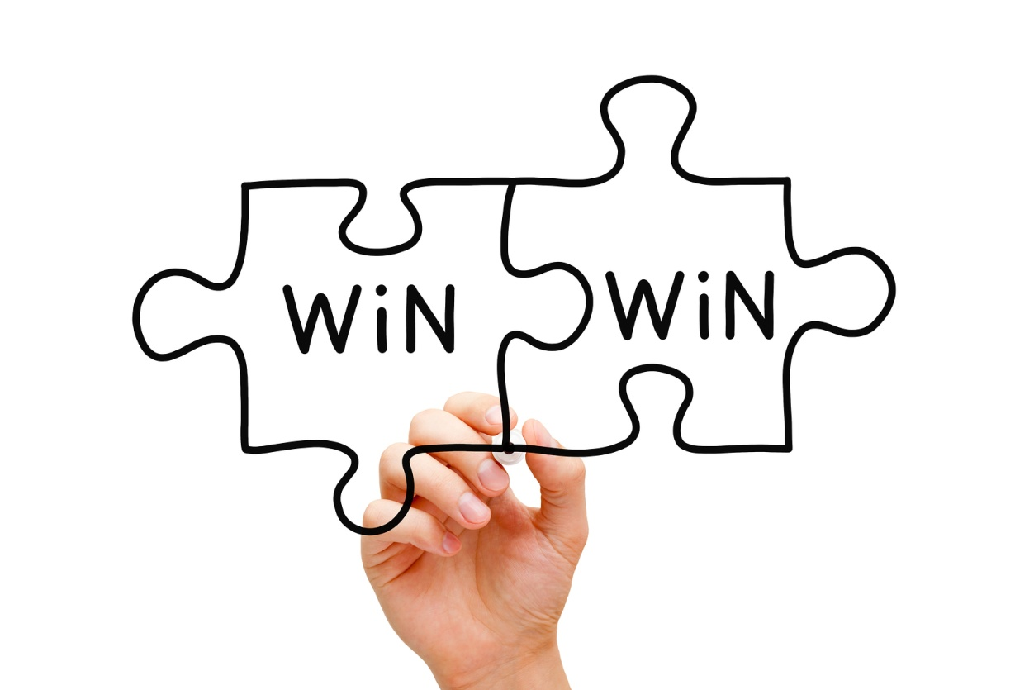
Relacionamento universidade - empresa
Empresas
SELEÇÃO de profissionais
melhor preparados
MULTIPLICAÇÃO do impacto dos INVESTIMENTOS em P&D
Constante ATUALIZAÇÃO dos nossos profissionais com CONHECIMENTO
DIFERENCIAL competitivo em última instância
Universidades
PARCERIAS em
pesquisa com aplicação PRÁTICA
    MOTIVAÇÃO dos alunos com senso de propósito para pesquisa
EMPREGABILIDADE facilitada para formandos
Aumento no financiamento de pesquisa e conteúdo para PRODUÇÃO acadêmica
Feedback para melhor direcionar linhas de pesquisa com alto impacto na SOCIEDADE
ATRATIVIDADE para novos alunos
Notes:
No entanto, pelo histórico da Embraco de mais de 30 anos de parceria bem sucedida com universidades, especialmente com a UFSC, não poderíamos deixar de mencionar que não só é viável encontrar modelos que funcionem a contento, mas também o imenso valor potencial que existe nesse tipo de parceria, seus benefícios para ambos os lados. Se resolvidos os desafios, esse mesmo benefício pode ser replicado nacionalmente em todas as universidades e com todas as empresas

Slide 18
Obrigado
Roberto H. Campos

Slide 19
Referências interessantes
http://www.technologyreview.com/article/427524/three-months-6500-and-billions-of-hours-of-fun/
http://www.olin.edu/academics/curriculum/
http://hackingmedicine.mit.edu/

